Slide 7
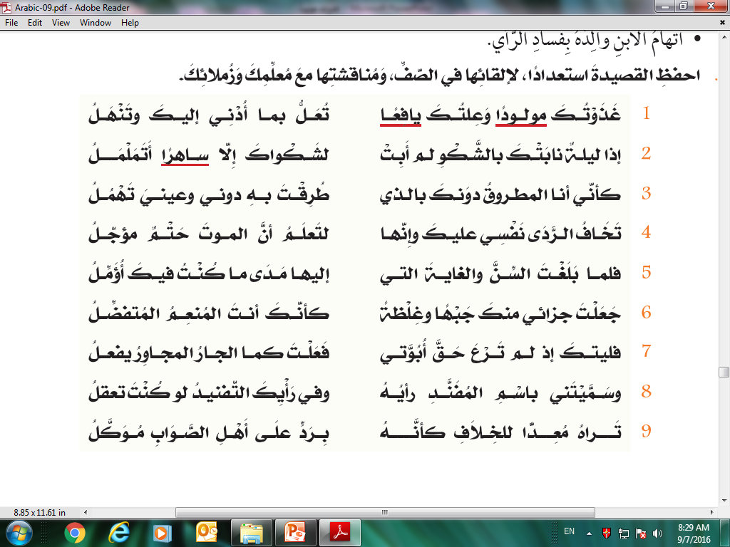

Slide 8


Slide 9



Slide 10
إذا اصابك مرضٌ أو شيء يؤرقك تراني ساهرًا غلى جانبك أتململ وكأني أنا الذي اُصبتُ وعيني تذرف بالدموع كأني انا المريض.
المفند رأيه اي سيء العقل.
رد الأب أن الفند حقيقة بأن ينسب للابن.

Slide 11
وصف ابنه بأنه لم يرع حق الأبوة.
يدل صمته على أنها قضية مجتمع وليست فرد بعينه.
عقوق الأبناء.

Slide 12
مولودًا: حال منصوب بالفتحة الظاهرة.
يافعًا: حال منصوب بالفتحة الظاهرة.
ساهرًا: حال منصوب ، خبر بات.
فعلتَ
حتمٌ
موكلُ

Slide 14
مع تحيات
د. نعمة شاهين
أكاديمية راس الخيمة

